Slide 1


MIPS
Microprocessor without Interlocked Pipelined Stages
Toporas Tudor Andrei

Slide 2
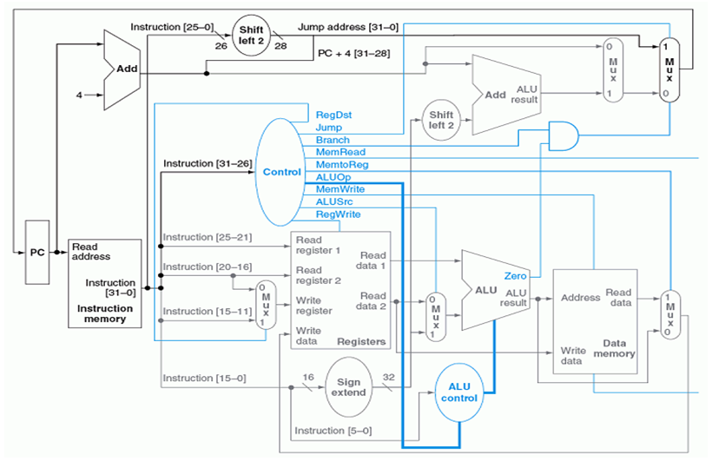
MIPS

Slide 3
Program Counter
Retine adresa instructiunii in executie
Este schimbat la adresa potrivita pentru jump-uri si branch-uri

Slide 4
Memoria de instructiuni
Memorie de tip PROM cu scopul de a retine instructiunile care trebuie executate

Slide 5
Bancul de registri
Block de memorie cu cel mai mic timp de acces
Lucreaza direct cu unitatea de calcul

Slide 6
Arithmetical and Logical Unit (ALU)
Inima procesorului
Reprezinta puterea de calcul a procesorului

Slide 7
Memoria de date
Memorie RAM, de obicei, volatila
Folosita pentru a stoca date din registri, poate contine si stiva

Slide 8
Logica de Jump si Branch

Slide 9
Block-ul de control
Creierul procesorului
Decide care parti din instructiune sunt folosite si unde

Slide 10
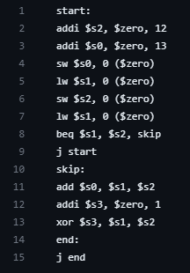
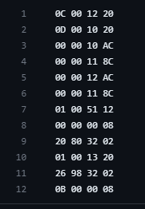
Instructiuni de executat
Assembly :
Hexadecimal :

Slide 11
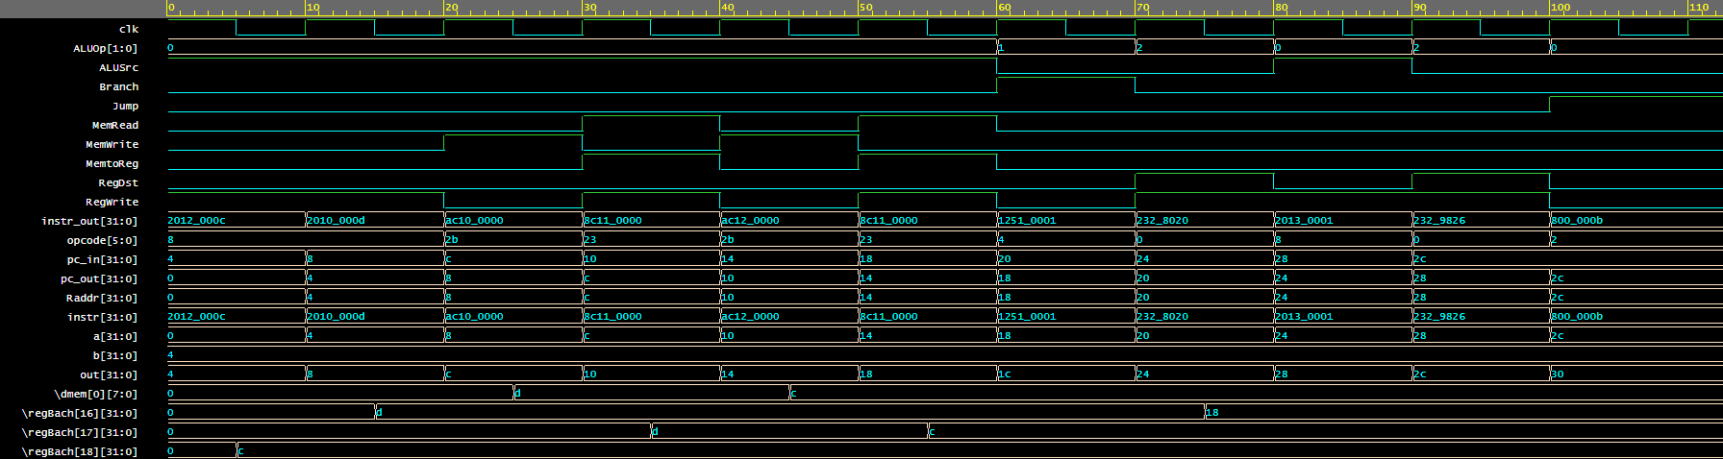
Forma de unda

Slide 12
Compilatorul
Translatarea din assembly in cod masina(hexadecimal)

Slide 13
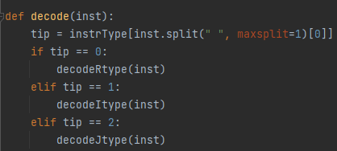
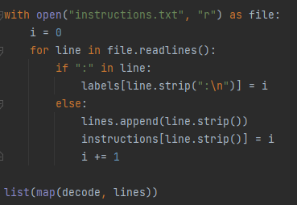
Compilator
Asociaza adrese de instructiuni cu etichete
Verifica tipul instructiunii si o transforma in cod binar conform regulilor de translatare a tipului respectiv de instructiune

Slide 14
Multumesc!

